Slide 1
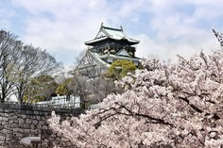
天下統一 ～戦国ロマン～
福岡デザイン＆テクノロジー専門学校
３年 上荒磯 佑哉

Slide 2
ゲーム概要
ジャンル 戦国アドベンチャーゲーム
プラットフォーム スイッチ
販売国 日本
ターゲット 歴史が好き、アドベンチャーゲーム好きの男性
対応年齢 18～25
プレイ人数 一人
販売形式 スイッチでカセットとしての買い切りと配信

Slide 3
コンセプト説明
このゲームのコンセプトは自由です。
自由とは、選択の多さのことを、このゲームではいいます。
その為、プレイヤーは事あるごとに選択を強いられます。
そして選択を続けた結果、プレイヤーだけのオリジナルストーリーができ上げる。
これが、ゲームの面白さのコアです。

Slide 4
コンセプト1 ストーリー編
プレイヤーは、最初大きく三つのルートを選びます。
そして、選んだルートのシナリオの中にも複数の選択しが存在し、複数のエンディングがあります。
例えば、主人公がヒロインを裏切るルート。例えば、一度も戦わずにシナリオを進行するルート。
どのルートを選んで、どんな物語りにするか、どんな結末にするかは、プレイヤー次第です。

Slide 5
ストーリー説明
･主人公であるプレイヤーは普通の現代に生きる高校生です。
･彼は、祖父の蔵にしまっていた巻物を見つけます。
･次ぎの瞬間、主人公はまばゆい光に包まれ気がつくと異世界の戦国時代にタイムスリップしてしまいます。
･主人公は、身よりも、お金も、地位も、武力もありません。
･主人公は生きていくために、三つのルートをの中から一つを選択します。

Slide 6
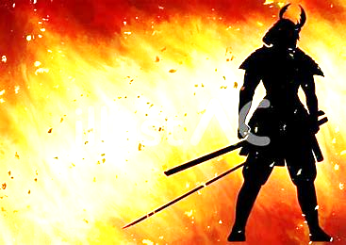
ルート１ 武将ルート
プレイヤーは近くの弱小武将に仕える。そして未来の知識を使い作戦を立て、仕えている武将を強くしていく。そして、仕えている武将を天下人にする。もしくは途中でその仕えている武将を裏切り、自分が天下人になる。
仲間になるのは、武将。
このルートでは、武将ルートは武力と権力は
上げやすいが、財力は上げにくい。

Slide 7
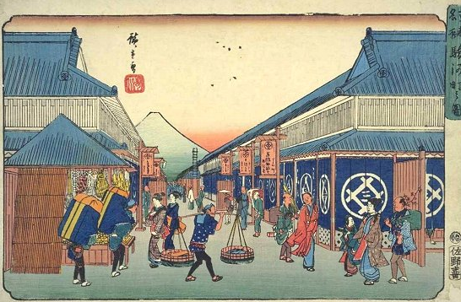
ルート２ 商人ルート
プレイヤーは、身につけている物や未来の知識で作った商品を売ってお金を作る。そして、そのお金を元に商売をしていく。
最終的に全国に散らばる武将とコネクションを作り、裏から財力を利用して全国を統一する。
主に貴族や、お金持ちのお嬢様キャラを仲間に出来る。
また、上手に貴族キャラを仲間にすると唯一隠しルートとして貴族ルートがある。
商人ルートは交渉力と財力は上げやすいですが、武力は上げにくい。

Slide 8
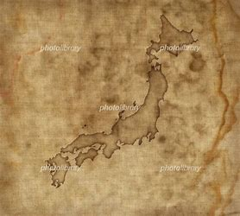
ルート３ 旅人ルート
プレイヤーは、全国を旅してどうしてこの世界に来たのか、何故戦国時代なのか、などの謎を解明する。
ルート1とルート2どちらのキャラも仲間に出来るが難しい。唯一、最初にであうヒロインのみ簡単に仲間に出来る。
旅人ルートは知識が上げやすいですが、権力は上げにくいです。

Slide 9
ゲーム 操作方法
Ｘボタン
メニュー展開
バトルの時のコマンド選択
Ａボタン 決定
攻撃
Ｂボタン キャンセル
キャラを動かす

Slide 10
ゲーム画面 探索
基本的、プレイヤー、その他のキャラは3Ｄで動きます。
クエスト目標
キャラのアイコン
地図

Slide 11
ゲーム画面 メニュー
設定
状態
持ち物
仲間
装備
記録
地図
キャラのアイコン

Slide 12
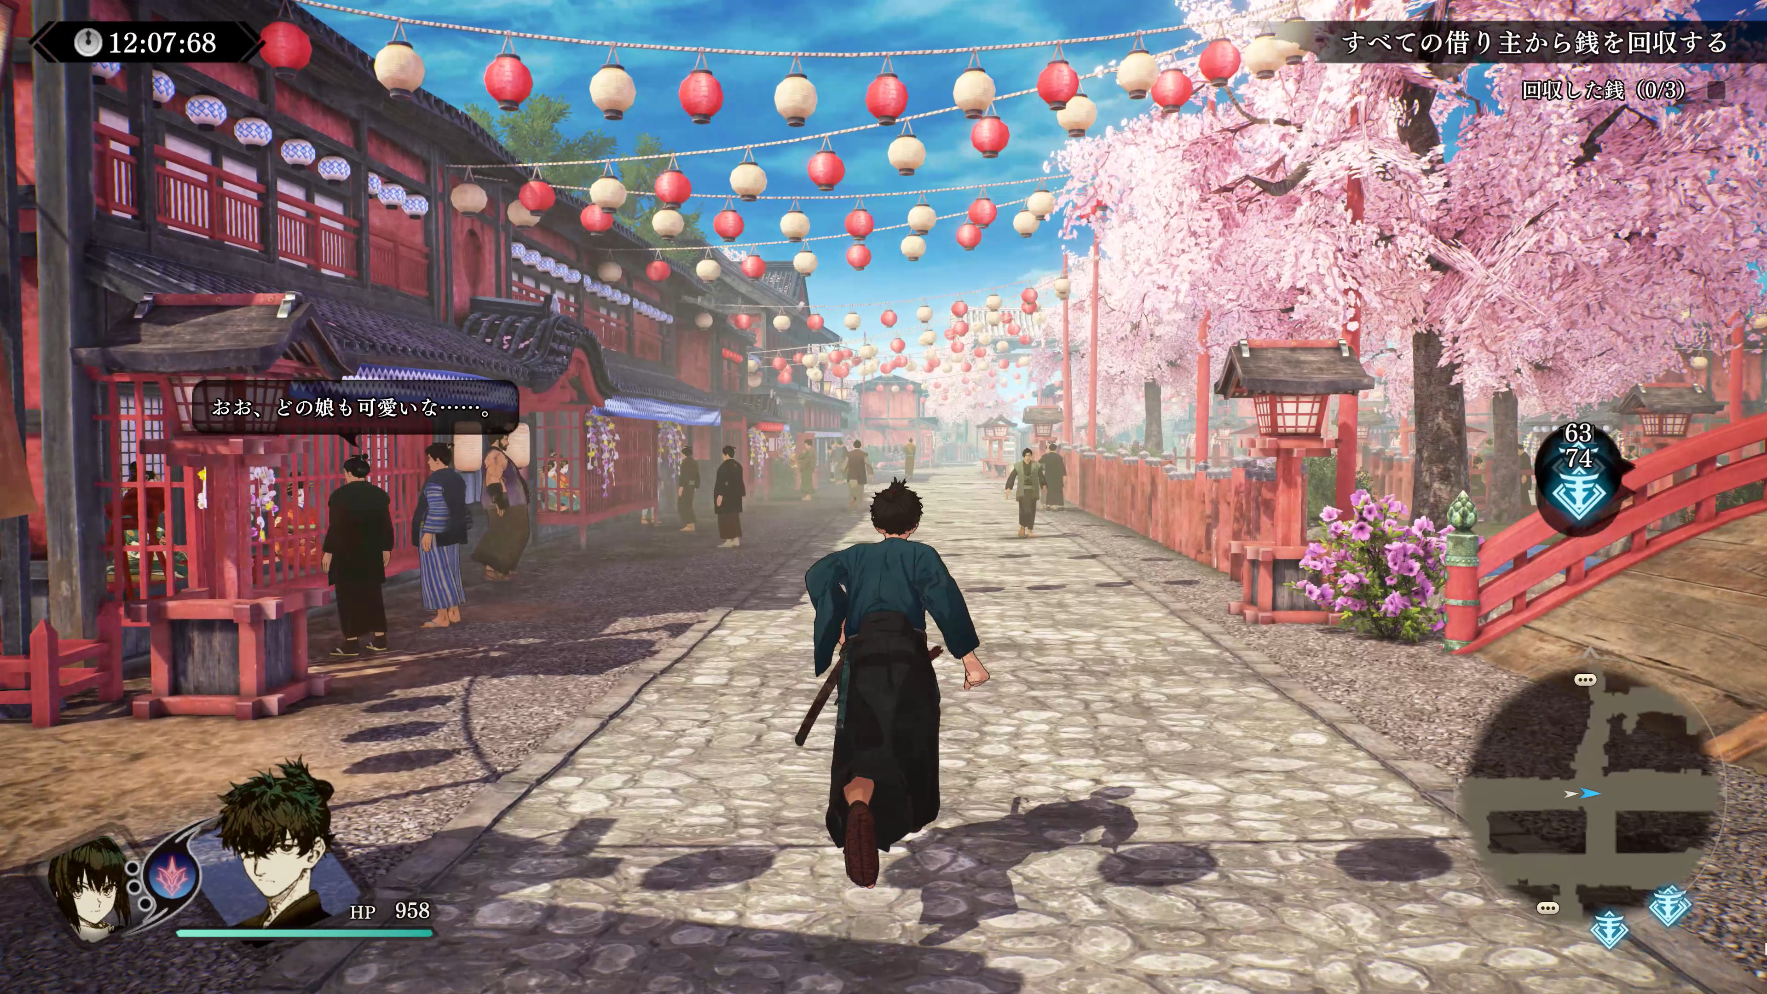
設定･ 画面の明るさやテキストのスピード、音声などの変更が可能。
状態･ プレイヤーキャラの地位や、ＨＰ、を確認できる。
持ち物･プレイヤーが持っているアイテム。持っているだけで効果を発揮する物ものある。
仲間･ プレイヤーに力を貸してくれるキャラの情報を閲覧できる
装備･ プレイヤーが装備している武器や服など。装備するだけで効果を発揮するものもある。
記録･ セーブ
地図･ 街や、日本地図を閲覧可能。

Slide 13
ゲーム画面 対話
太藏
咲
太藏「俺はここの村長だ。何か、御用かい？ お兄さん」
咲 「父ちゃん！ この人は、お侍さんだよ！」

Slide 14
コンセプト2 バトル編
何度も言いますが、このゲームのコンセプトは自由です。それは、バトルシステムにも当てはまります。
ストーリ進行中レベル的にも、ステータス的にも勝っている敵が唐突に現われ、一見クリア出来ないような絶望的な状況にプレイヤーは陥る。しかし、プレイヤーは自由な発想で絶望的状況を覆す。
(例)
例えば、プレイヤーの前に武力100の侍が現われます。プレイヤーの武力は30です。普通に戦っても負けます。そこで、プレイヤーの発想力が求められます。例えば、自分の味方になるように交渉したり、持っているアイテムを使って助っ人を呼んだり、はたまた一度逃げたり。クリア方法はプレイヤー次第です

Slide 15
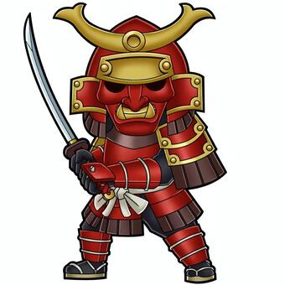
ゲーム画面 敵の遭遇
敵国の武将である、マサムネが現われた。
行動を選択してください

Slide 16
ゲーム画面 敵の遭遇2
〈マサムネ〉
HP 230／230
武力 100
財力 60
権力 40
知識 50
交渉 90
← 0になると敵は死ぬ。
← 戦いに使う。高い方が強い
← お金を増やす力。仲間や自分を強くするために必要。
← 自分の要求を通す力
← 頭の良さ。敵の場合はプレイヤーを騙す力
← 高いほど、プレイヤーは仲間にするのが難しい
〈プレイヤー〉
HP 100/100
武力 30
財力 70
権力 75
知識 30
交渉 85
(行動)
･戦う
･仲間を呼ぶ
･交渉する
･逃げる
･何もしない
0になるとプレイヤーは死ぬ。 →
戦いに使う。高い方が強い →
お金を増やす力。仲間や自分を強くするために必要。→
自分の要求を通す力 →
この世界の真実をどれほど知っているかを数値した物 →
敵を仲間にするための力。高いほど上手くいく。 →

Slide 17
システム説明1
･敵に遭遇するとこのように、敵のステータスと自分のステータスが表示されます。
･プレイヤーは、自分のステータスと敵のステータスを見比べて五つの行動を選択します。
･戦う……自分と相手の武力を用いて戦う。
･仲間を呼ぶ……仲間を呼んで一緒に戦う。
･交渉する……敵と会話をして、見逃して貰う。もしくは、仲間にする。
･逃げる……その場から逃げる。逃げられるかは運次第。
･何もしない……何もしない。キャラによっては特殊なストーリが始まる可能性がある。

Slide 18
ゲーム画面 敵との対決
ＨＰ100/100
行動
･武器で攻撃 30ダメージ
･蹴る 15ダメージ
･殴る 5ダメージ
･一文字切り(必殺技)50ダメージ

Slide 19
システム説明2
･戦闘を選んだ場合、「ゲーム画面 敵との対決」に画面が移行します。
･プレイヤーの攻撃方法は主に四つ。「武器で攻撃」「蹴る」「殴る」「必殺技」です。
･ダメージ量は「武器で攻撃」は武力と同じ数値のダメージ量。
「蹴る」は武力の半分、「殴る」は武力の４分の１。「必殺技」は装備している武器の数値＋武力。
･「武器で攻撃」は刀なら切る、鉄砲なら撃つ、呪術なら呪うに変化します。

Slide 20
ゲーム画面 敵と交渉
マサムネ「何！ 俺を仲間にしたいだと！ ふざけているのか！」
プレイヤー「そこをなんとか」or「俺はお金を持っている。今の倍は支払うぞ」
マサムネ「……」
プレイヤー「他にも領地を渡そう」or「もっと、高い地位を渡そう」

Slide 21
システム説明3
･交渉を選ぶと敵との会話が発生します。プレイヤーは自分のステータスや、敵の情報を巧みに使い敵に見逃して貰うもしくは、仲間にすることを目指します。
･しかし、敵にとって不正解な受け答えをしてしまうとその場で殺されてゲームオーバーとなります。

Slide 22
ゲーム画面 敵との逃走
○○(プレイヤー名)は逃げた……逃げ切れた。

Slide 23
システム説明4
･逃げることに成功した場合は、画面はすぐに探索モードに変わります。
・一時逃げた敵と再度出会う場合があります。
･再度、同じ敵から逃げることは出来ません。
･また、装備している道具の中には、逃げれる確立を上げるものもあります。

Slide 24
ゲーム画面 何もしない
〈マサムネ〉
HP 230／230
武力 100
財力 60
権力 40
知識 50
交渉 90
〈プレイヤー〉
HP 100/100
武力 30
財力 70
権力 75
知識 30
交渉 85
(行動)
･戦う
･仲間を呼ぶ
･交渉する
･逃げる
･何もしない

Slide 25
システム説明5
･「何もしない」は、文字通り何もしません。なので、ゲーム画面は敵との遭遇と変わりません。
・基本的に何もしないを選び、数秒たつと敵に攻撃されてゲームオーバーになります。
・しかし、敵のキャラクターには勝手にプレイヤーを器の大きいキャラだと認識して、協力してくれたり会話が発生したりなど、敵キャラの隠し行動が発生することもあります。

Slide 26
主なキャラクター
主人公（プレイヤー）
今作の主人公。
パラレルワールドの戦国時代に飛ばされた主人公。
未来の知識を使って、生きていく。
出会っていくヒロインの弱点を支えようと行動する。

Slide 27
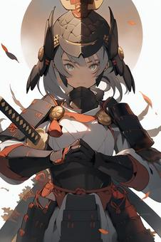
織田姫
武将ルートで主人公が最初に出会うヒロイン
弱小国尾張のお姫様兼殿様。
勝気な性格。しかし、勝気な性格の理由は親が合戦で死に幼くして家督うを継いだ使命感から来ている。
ストーリーでプレイヤーが裏切りを選択すると、ラスボスとして立ちはだかる。

Slide 28
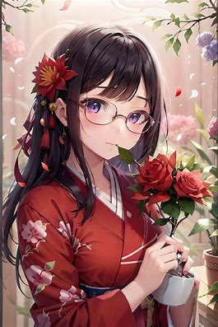
今井宗久（いまいそうきゅう）
商人ルートを選んで最初に出会うヒロイン
人懐っこいが、お金が厳しく「情で商売をしない」がモットー。
元々貧乏で、苦労の絶えない日々を送っていた。そのため、貧乏を恐れている。
ストーリー中「失敗したら貧乏になる」という場面では、決断できない優柔不断な一面を持っている。

Slide 29
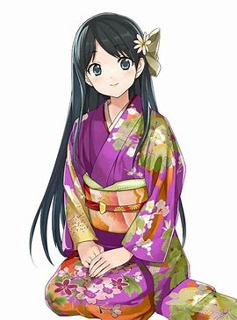
ハナ
旅人ルートを選んだ時に初めに出会うヒロイン
旅人ルートでは、彼女と共に日本中を旅する。
性格は優しく、主人公にかいがいしく世話をする。
元々は、最初に主人公が訪れる街で茶屋の看板娘をやっていた。
彼がプレイヤーと一緒に旅をするのは失われた昔の記憶を思い出すという狙いがある。
ストーリーが進むウチに実は、彼女こそがプレイヤーをこの世界に呼び出した元凶だと判明する。

Slide 30
この世界の真実
･実は、このパラレルワールドだと思っていた世界はプレイヤーが手にした巻物の中の世界だと判明します。
･そして、ハナはこの主人公が手にとった巻き物の著者です。
･ハナは現実世界の戦国時代に生きていました。そして、自分の妄想や考えを巻き物に書いていましたが不治の病にかかり、巻き物は未完のまま、誰の目にもとまることなく主人公の蔵に封印されます。
･そして、長い年月がかかり巻き物にはハナの「誰かにこの巻き物を見て欲しい」「巻き物を完成させたい」という気持ちが蓄積していきます。
･そして、プレイヤーにより巻き物が開かれたことによりその思いは爆発。巻き物の世界を認識する存在として、そして巻き物を完成させる存在として主人公は巻き物の世界に入ることになります。
この設定は武将シナリオと商人シナリオをプレイして、キャラクターの情報を知ったのち、旅人シナリオをプレイします。
そして、武将シナリオと商人シナリオで得た情報を使い全てのキャラクターを仲間にしつつ、世界の真実に辿りつけた時のみ、明かされることがらです。
また、プレイヤーはこの真実を知った後にこの世界に残るのか、元の世界に戻って巻き物を完成させるのか選ぶことができます。
このどちらかの結末を選んだとき、プレイヤーは真の意味でこのゲームのハッピーエンドを迎えたといえます。

